Slide 1
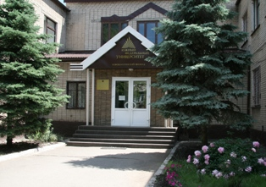
Филиал ЮФУ в г. Новошахтинске Направления подготовки: - Экономика (очное) - Менеджмент: Цифровая экономика (очно-заочное)

Slide 2
Преимущества обучения в НШФ ЮФУ
ДИПЛОМ ЮФУ, статус федерального университета
Стипендиальный фонд Южного федерального университета — один из самых больших среди вузов РФ в регионе
Возможность познакомиться со своим будущим работодателем.
Проектное обучение
Возможность международной академическая мобильности
В ЮФУ собственные базы практик и отдыха, предоставляется возможность военного обучения

Slide 3
38.03.01 Экономика.
38.03.02. Менеджмент: Цифровая экономика
Программы направлены на подготовку экономистов и менеджеров нового поколения для органов государственной власти, предприятий малого, среднего, крупного бизнеса и управления процессами цифровой экономики. В результате выпускник будет обладать фундаментальными знаниями и практическими навыками в области цифровой экономики и управления.
+ расчетно-экономическая деятельность
+ аналитическая деятельность
+ организационно-управленческая деятельность
Где работать:
- Администрации городов и области
- Торговля, транспорт, туризм и прочее.
- Страхование.
- Малый, средний и крупный бизнес;
- Банки
- Реклама, маркетинг и PR.

Slide 4
38.03.01 Экономика. 38.03.02. Менеджмент: Цифровая экономика
Квалификация (степень)
Бакалавр
Трудоустройство
Утвержденная распоряжением Правительства РФ Программа «Цифровая экономика РФ», требует ежегодной подготовки порядка 800 000 выпускников высшего образования по направлениям подготовки, связанным с процессами цифровизации экономики страны.
Выпускники будут способны решать глобальные задачи и ориентироваться в процессах цифровой трансформации предприятий и в целом, в процессах цифровизации страны.
Форма обучения
Очная (Бюджет, ПВЗ)
Очно-заочная (ПВЗ*)
ЕГЭ:
русский язык (40/40*)
математика (39/40*)
обществознание (45/45*) или история (35/35*)
* - полное возмещение затрат
Срок освоения
4 года – очная форма
5 лет – очно-заочная форма

Slide 5
Профессия экономист
Несмотря на то, что рынок труда перенасыщен экономистами, востребованность в профессионалах остается высокой. Они нужны во всех сферах деятельности, на всех этапах развития бизнеса, начиная со стартапа. Это специалисты широкого профиля, они должны обладать знаниями не только в финансовой деятельности компании, разбираться в бухучете, но и знать основы управления и делопроизводств.
Экономисты могут работать бухгалтерами, финансистами, кадровиками, делопроизводителями, финансовыми менеджерами, налоговыми специалистами. В крупных компаниях существуют отдельные финансовые службы. Чтобы бизнес был успешным, его владелец и сам должен разбираться в основах экономики, уметь планировать бюджет, прогнозировать доходы и прибыль.

Slide 6
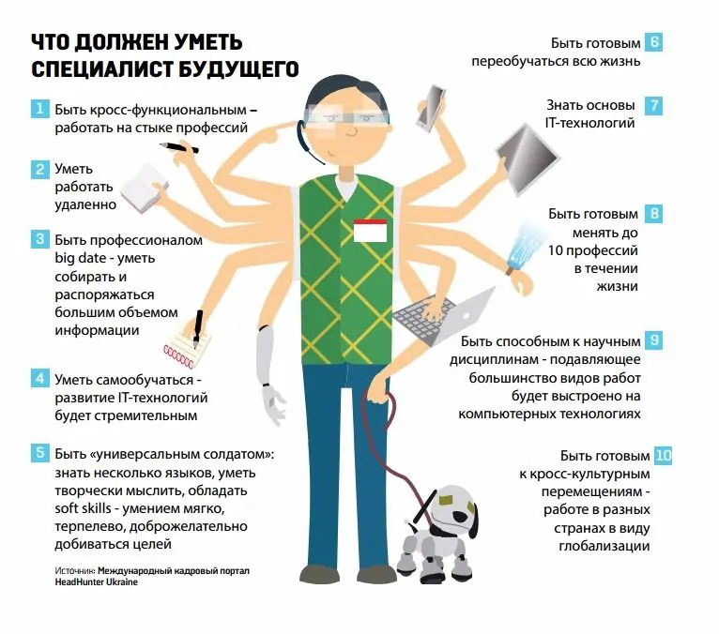
Главная задача экономиста
Обеспечение рентабельности производства, роста прибыли, поиск источников масштабируемости бизнеса. В процессе деятельности он взаимодействует со всеми службами компании, а также с руководством.
В небольшом бизнесе экономист является специалистом широкого профиля. Это и финансист, и бухгалтер, и кадровый специалист, и аналитик, и даже юрист в одном лице.

Slide 7
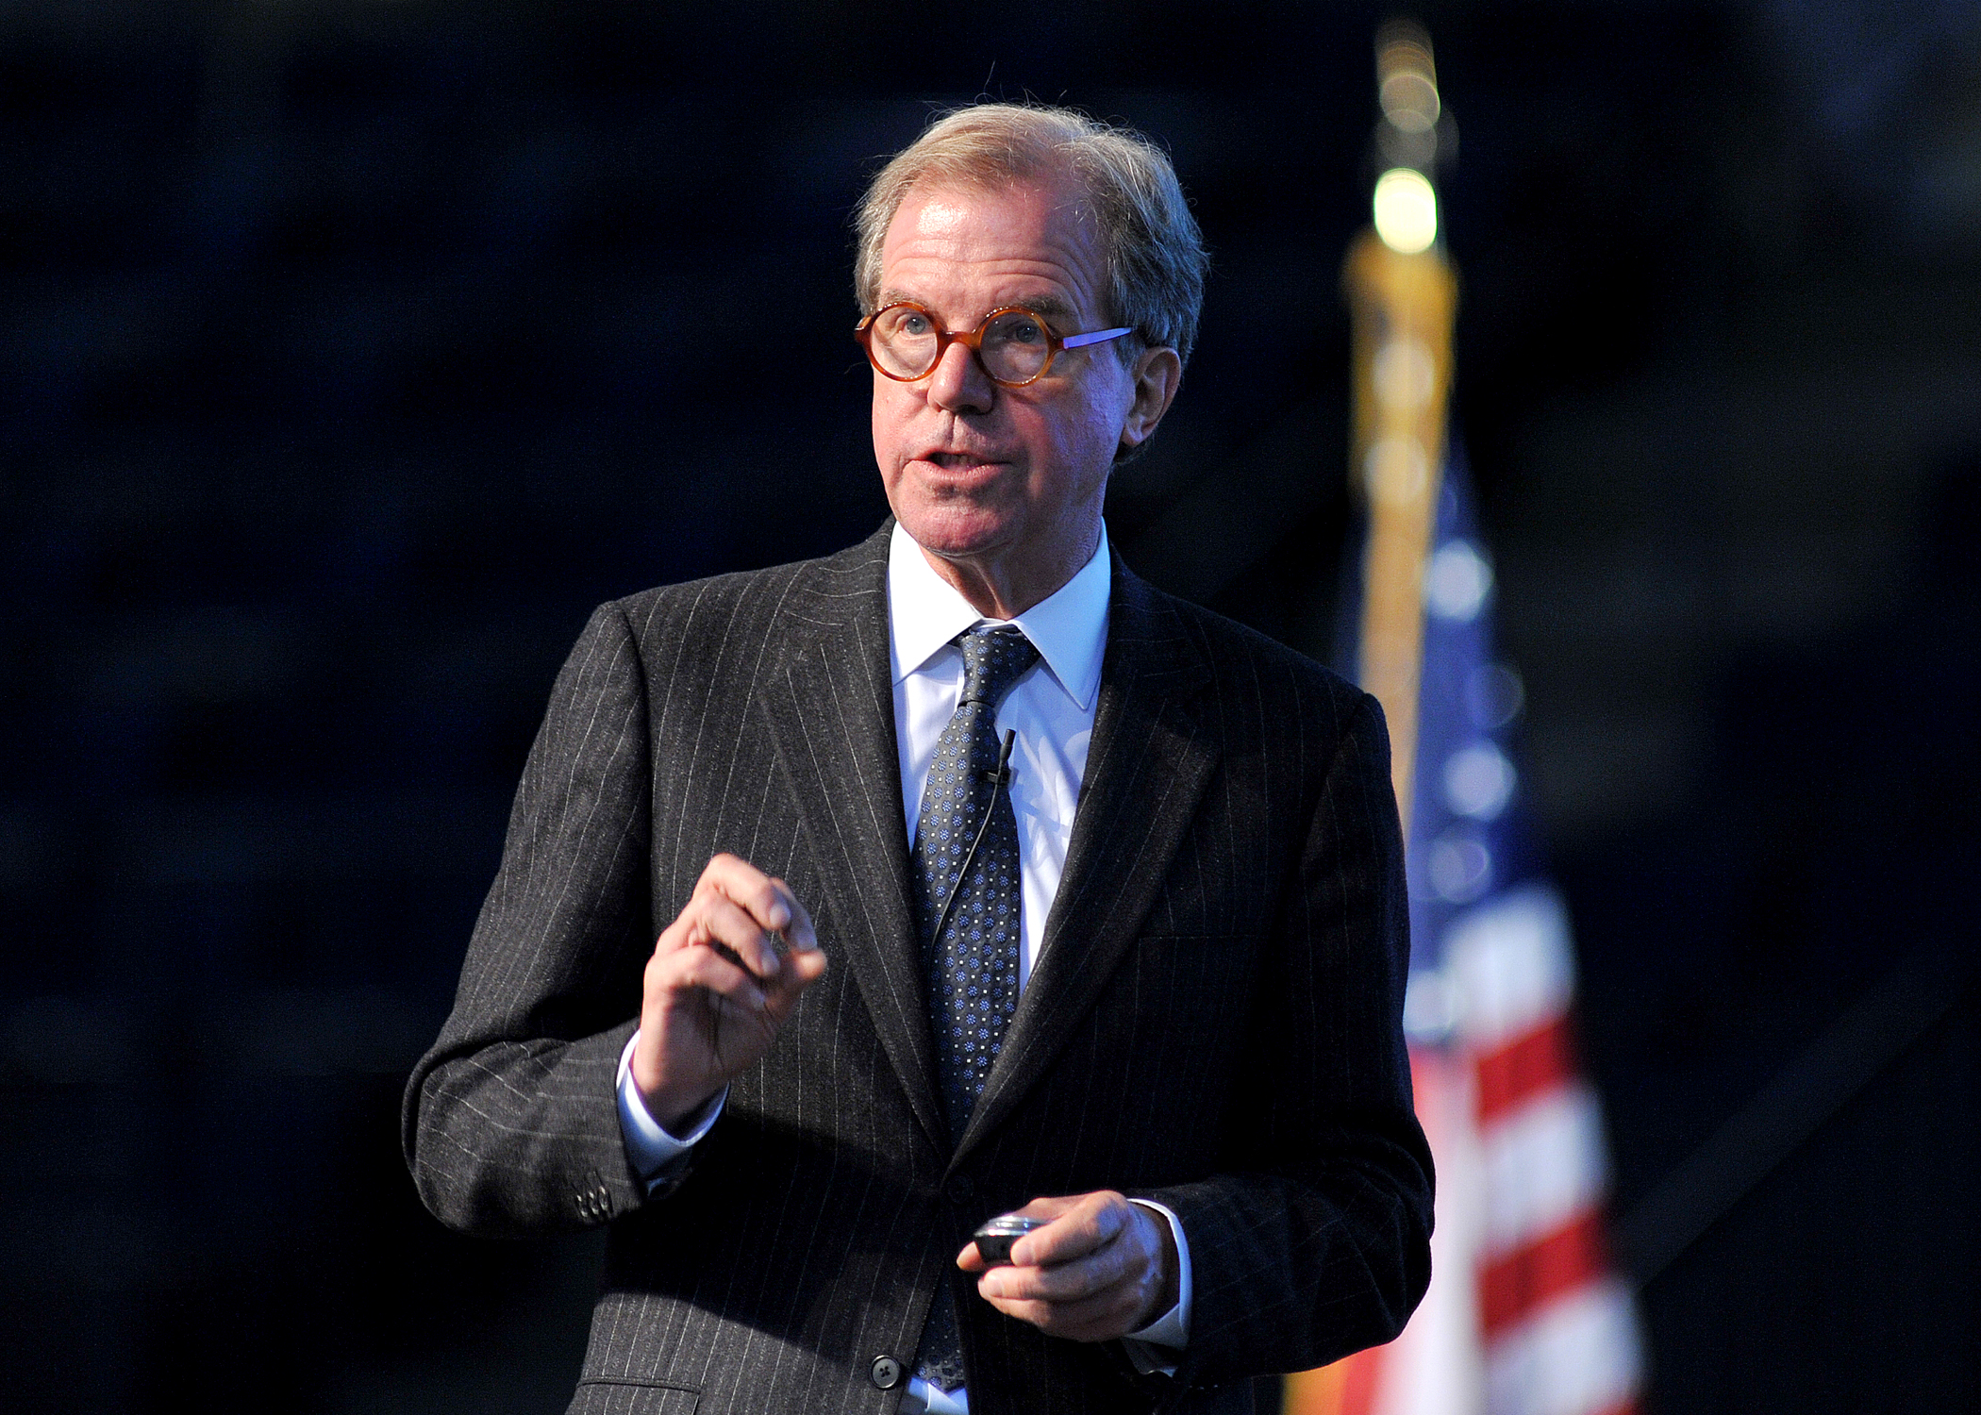
История происхождения понятия «Цифровая экономика»
В 1995-ом году американский информатик Николас Негропонте (Массачусетский университет) ввел в употребление термин "цифровая экономика". Сейчас этим термином пользуются во всем мире, он вошел в обиход политиков, предпринимателей, журналистов.
Электронная (цифровая, веб, интернет) экономика — экономическая деятельность, основанная на цифровых технологиях.
Одним из признаков цифровой экономики является высокая скорость. Возрастание скорости происходит везде, но в особенности это касается выполнения заказов, создания, получения или отправки информации. От любого действия ожидается мгновенная реакция.
Развитие цифровой экономики происходит очень быстрыми темпами. По оценкам финансистов, в ближайшем будущем всех участников этого сектора ждут немалые «цифровые дивиденды». Среди них снижение уровня безработицы, понижение издержек при производстве товаров.

Slide 8
ИНСТРУМЕНТЫ ЦИФРОВОЙ ЭКОНОМИКИ
Инструменты, которые предлагает цифровая экономика, позволяют полностью удовлетворить потребности клиента и повысить производительность труда. В них входят:
Электронная коммерция (способна ослабить кризисы с помощью ускоренной реализации услуг и продукции)
Виртуальные платежные системы (ускоряют товарообмен)
Интернет-реклама (по своей эффективности превосходит все известные ранее способы оповещения о новом виде товара/услуги)

Slide 9
Интернет и информационно-коммуникационные технологии прочно вошли в нашу повседневную жизнь.
Они интегрируются во все сферы экономики и общества, оказывая огромное влияние на экономическое развитие страны и жизнь каждого человека.
Студенты программы получат широкий спектр практических знаний в области экономики и управления, современных IT-технологий и digital-экономики.
Выпускники программы будут обладать универсальными компетенциями, востребованными в любом секторе экономики в России и других странах.

Slide 10
Конкурентные преимущества | Сегодня в Ростовской области нет аналогов предлагаемой программы! Особенностью программы «Цифровая экономика» является её новизна, и, в то же время, высокая востребованность со стороны работодателей. Программа направлена на подготовку экономистов и менеджеров нового поколения для органов государственной власти, предприятий малого, среднего, крупного бизнеса и управления процессами цифровой экономики.

Slide 11
Основные дисциплины | Информационные технологии в экономике Облачные технологии в экономике Сквозные технологии цифровой экономики Цифровая экономическая среда в организациях Международные финансовые отношения в цифровой экономике Цифровые финансовые технологии Прикладные информационные интернет-технологии Основы программирования 1С Прикладные технологии информационной безопасности И др.

Slide 12
Цифровая экономика – профессия будущего Выпускники понимают, как протекают экономические явления и процессы, оперируют математическими моделями и методами, владеют инструментами анализа. | Они становятся востребованными специалистами в: интернет-маркетинге; бизнес-аналитике; электронной коммерции (e-commerce); финансовых операциях; продажах. Могут трудится: Директором по данным, Chief Data Officer (CDO) Руководителем по цифровой трансформации (CDO – Chief Digital Officer). Менеджером по продажам и сервисам, связанным с электронной коммерцией Специалистом по развитию бизнеса и т.д.

Slide 13
Профессия директор по данным, Chief Data Officer (CDO)
Профессия Директора по данным, Chief Data Officer (CDO) появилась не так давно, с распространением использования больших данных (BigData) для построения различных аналитических сервисов, продуктов с использованием нейронных сетей и искусственного интеллекта.
Директор по данным, Chief Data Officer (CDO) управляет подразделением, отвечающим за эффективное использование данных, генерируемое бизнесом, превращение их в полезную информацию, помогающую принимать решения.

Slide 14
Профессия Интернет-маркетолог
Интернет-маркетолог — это специалист, который занимается продвижением товаров и услуг в онлайн-среде.
Он является ключевым игроком в современном бизнесе, ведь сегодня большинство потребителей ищут информацию о товарах и услугах в Интернете.
Профессия интернет-маркетолога является одной из самых
востребованных и перспективных
в настоящее время.

Slide 15
Профессия маркетолог-аналитик
Маркетолог-аналитик — это специалист, занимающийся сбором, обработкой и интерпретацией данных, связанных с рынком, потребителями и маркетинговыми активностями компании.
Его главная задача — выявлять тренды,
понимать потребности и
поведение целевой аудитории,
а также анализировать
результаты маркетинговых
кампаний с целью их оптимизации
и повышения эффективности.

Slide 16
Профессия специалист по электронной коммерции (e-commerce)
Специалист по электронной коммерции (e-commerce) — это профессионал, который занимается разработкой, управлением и оптимизацией онлайн-продаж и интернет-магазинов.
Профессия специалиста по электронной коммерции требует навыков в области цифрового маркетинга, управления проектами, аналитики, а также понимания принципов электронной торговли и поведения потребителей в интернете.

Slide 17
Профессия менеджер
Менеджер — это специалист, который управляет проектами или отделом компании, следит за производством и оборотом товаров, контролирует распределение ресурсов и качество предоставления услуг.
Популярность в менеджменте на сегодняшний день получили следующие специализации:
Проектный менеджер.
Финансовый менеджер.
Event-менеджер.
Продуктовый менеджер.
Бренд-менеджер.
Операционный менеджер.
Менеджер по работе с персоналом

Slide 18
Профессия экономист
Экономист анализирует и интерпретирует экономическую информацию для предоставления консультаций и рекомендаций организациям, правительству или частным лицам. Экономисты могут специализироваться в различных областях экономики, но в целом их основные функции включают:
Сбор и анализ данных: Сбор статистических данных, финансовых отчетов и другой экономической информации для анализа.
Прогнозирование экономических трендов: Определение потенциальных изменений в экономике на основе текущих данных и тенденций.

Slide 19
Профессия финансист
это специалист в области финансов, который занимается анализом, планированием, управлением и контролем финансовых ресурсов организации, предприятия или частного лица. Это может включать работу с инвестициями, управление активами и пассивами, финансовое планирование, анализ рынков и оценку финансовых рисков

Slide 20
Профессия финансовый аналитик
— это специалист, который занимается изучением финансовой информации, анализом финансовых данных и созданием прогнозов на основе своего анализа. Его основная задача — помочь организациям или индивидуальным инвесторам принимать обоснованные финансовые решения, основываясь на глубоком понимании текущей экономической ситуации, тенденций рынка и потенциальных рисков.

Slide 21
Очно-заочная форма обучения ориентирована в первую очередь на студентов, которые совмещают учебу с работой.
Лекции, лабораторные и практические занятия будут проходить в вечернее время или в выходные дни. Часть занятий будет проводиться в дистанционном формате. В среднем студенты очно-заочного отделения будут учиться 3 дня в неделю.

Slide 22
Очевидный плюс очно-заочного обучения – возможность раннего старта карьеры. Даже на первых курсах студенты часто трудятся на начальных позициях в выбранном направлении, и имеют возможность расти профессионально параллельно с учебой.
Студентам очно-заочного отделения по закону должны предоставляться дополнительные оплачиваемые отпуска для сдачи сессии, прохождения практики и подготовки и защиты дипломной работы

